Slide 1

2024.01.21
파이토치
(PyTorch)
지능형 소프트웨어 융합 & AI 연구소
소프트웨어학과 202020827 김경민

Slide 2
목차
01. 파이토치란
04. 튜토리얼
07. 튜토리얼
프레임워크 비교
신경망 모델 구성
변형
02. 튜토리얼
05. 튜토리얼
08. 튜토리얼
텐서(Tensor)
최적화 단계
자동 미분(Automatic Differentiation)
03. 튜토리얼
06. 튜토리얼
Dataset-DataLoader
모델 저장, 불러오고 사용하기

Slide 3
파이토치란?
프레임워크 비교

Slide 4

파이 토치란?
파이토치(pyTorch)는 오픈 소스 딥 러닝 프레임워크로
Meta의 AI 의 Adam Paszke, Sam Gross, Soumith Chintala, Gregoty Chanan이 개발 하였고 초기 버전은 2016년에 발표, 현재는 오픈 소스로 관리된다.
특징 3가지
유연성 -> 동력 계산 그래프를 사용하여 데이터 호출을 실시간으로 변경 가능
Python 친화적 -> Python과의 호환성이 좋아 직관적이고 쉽세 사용 가능
Gpu 가속 지원 -> 딥 러닝 모델을 빠르게 학습 및 실행할 수 있도록 GPU를 효과적으로 활용

Slide 5
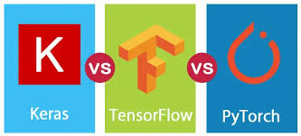
Pythorch vs Tensorflow vs Kears
비교 항목 | 케라스(Keras) | 텐서플로우(TensorFlow) | 파이토치(PyTorch)
연산 그래프 | 정적 그래프 기반 (TensorFlow 백엔드 의존) | 정적 그래프(TensorFlow 1.x), 동적 그래프 지원(TensorFlow 2.x에서 개선) | 동적 연산 그래프 (런타임 생성 및 수정 가능, 직관적)
Python 친화성 | Python 친화적이지만 고수준 API에 한정 | 초기에는 복잡했으나 TensorFlow 2.x에서 개선됨 | Pythonic 설계로 직관적이고 자연스러운 코드 작성 가능
GPU 지원 | TensorFlow에 의존해 GPU 설정 가능 | GPU 지원 설정이 복잡했으나 TensorFlow 2.x에서 간소화 | GPU 사용이 간단하며, 코드 수정 없이 가속 가능
연구/실험 적합성 | 빠른 프로토타이핑에 적합하지만 연구용으로는 제약이 있음 | 상용화에 적합한 환경 제공 | 연구 중심 환경에 적합하며 최신 논문 구현에 널리 사용
상용화 적합성 | 상용화 지원은 제한적 | 대규모 배포에 적합하며 Google Cloud와의 통합 기능이 강력 | 연구 중심으로 설계되었지만 상용화도 가능
커뮤니티 및 생태계 | TensorFlow 통합 이후 독립적 생태계는 제한적 | 가장 큰 커뮤니티 보유, 다양한 자료와 예제 제공 | 연구 중심 커뮤니티와 빠르게 성장하는 생태계 (Hugging Face, PyTorch Lightning 등)
유연성 | 고수준 API로 간단하지만 유연성이 부족 | TensorFlow 2.x에서 유연성이 강화되었으나 여전히 파이토치만큼은 아님 | 고유연성으로 커스텀 모델 설계 및 실험이 용이
주요 사용자층 | 초보자, 간단한 모델 설계자 | 상용화, 대규모 서비스 기업 | 연구자, 학계, 실험 중심 개발자

Slide 6
튜토리얼
텐서(Tensor)

Slide 7
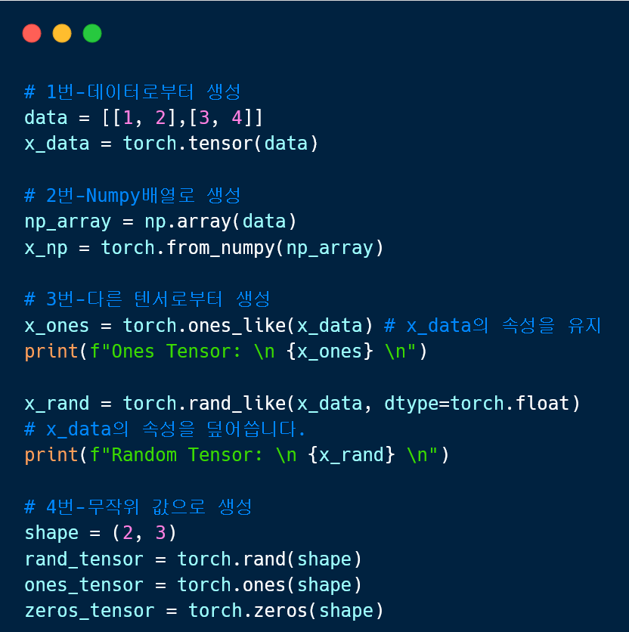
튜토리얼
텐서는 배열 또는 행렬과 유사한 특수 자료구조
PyTorch에서 입력, 풀력 모델 배개변수를 표현하기 위해 사용
Numpy 배열과 유사, GPU 및 하드웨어 가속기에서 실행 가능
텐서(Tensor)
텐서 초기화 방법
입력 데이터, 모델의 출력, 매개변수 등을 표편하는 데 사용한다.
텐서를 초기화 하는 방법은 여러가지가 있으며 이과정에서 다양한 데이터와 텐서 속성을 활용할 수 있다.
1번 -> 기존 데이터(리스트, 튜플)를 기반으로 텐서 생성
(데이터 타입은 자동으로 유추)
2번 -> Numpy 배열을 PyTorch 텐서로 변환
(동일한 메모리를 공유하므로, 하나를 변경하면 자동으로 변경)
3번 -> 기존 텐서의 속성을 유지하거나, 덮어쓰면서 새로운 텐서를 생성
(Torch.ones – 지정된 크기를 1로 초기화)
(Tensor.zeros 지정된 크기의 텐서를 0으로 초기화)
4번 -> shape은 텐서의 차원을 나타내는 튜플로, 출력 텐서의 차원을 결정

Slide 8
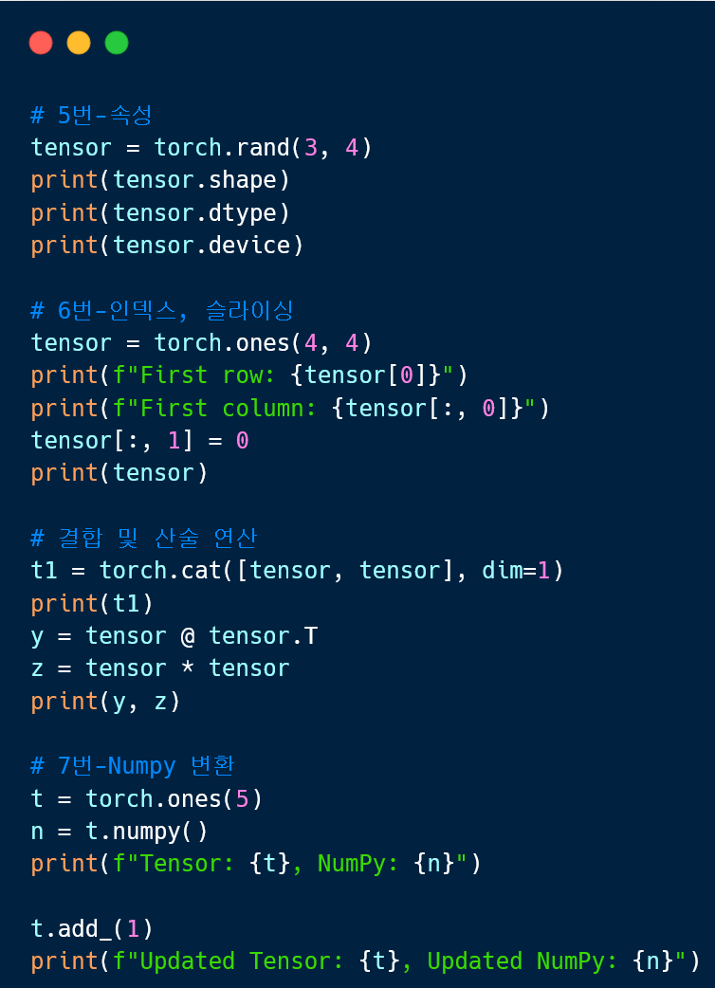
튜토리얼
텐서(Tensor)
텐서 기본 속성과 연산
속성확인, 인덱싱/슬라이싱, 텐서 결합, 산술연산, Numpy 변환을 이용하기
5번 -> 텐서의 모양(Shape), 자료형(dtype) 저장된 장치를 확인하는 방법
6번 -> 텐서의 특정 행, 열에 대한 접근
(텐서 결합(torch.cat을 사용해 특정 차원으로 연결)
7번 -> Pytorch 텐서와 Numpy 배열 간의 변환과 메모리 공유를 보여줌

Slide 9
튜토리얼
Dataset-DataLoader

Slide 10
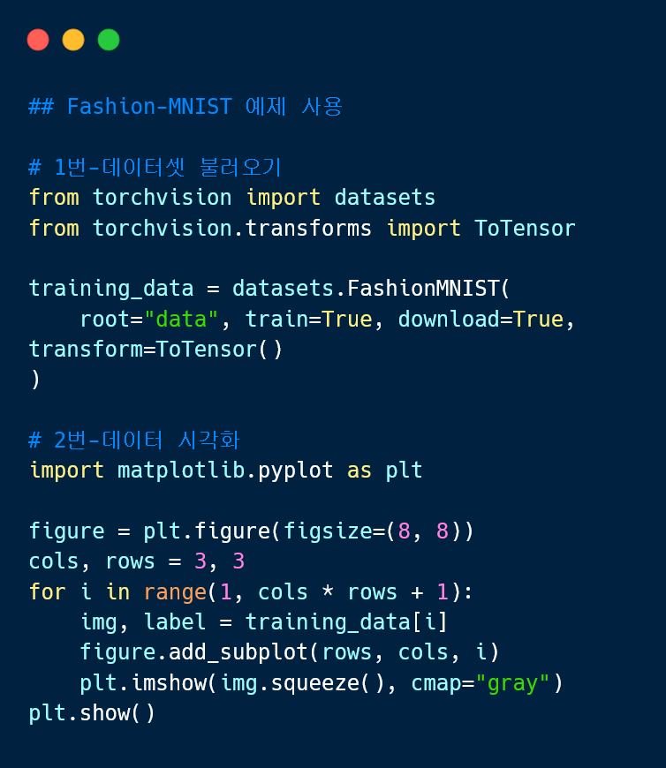
튜토리얼
Dataset
# Fashon-MNIST 데이터셋
<70000개의 샘플>
60000개의 학습 데이터
10000개의 테스트 데이터
각 샘플은 28x28 크기의 흑백 이미지
10개의 클레스(라벨)로 구분
0 - T-shir/Top
1 – Trouser
2 – Pullover
3 – Dress
4 – Coat
5 – Sandal
6 – Shirt
7 – Sneaker
8 – Bag
9 – Ankle Boot
1번 -> Fashion_MNIST 불러오기
ToTesor() : 이미지를 텐서로 변환하여 딥러닝 모델에 입력할 준비
학습용 데이터를 로컬 경로(data/)에 저장하고 로드
2번 -> 3X3 레이아웃으로 학습 데이터의 일부를 시각하하여 데이터 구조를 이해

Slide 11
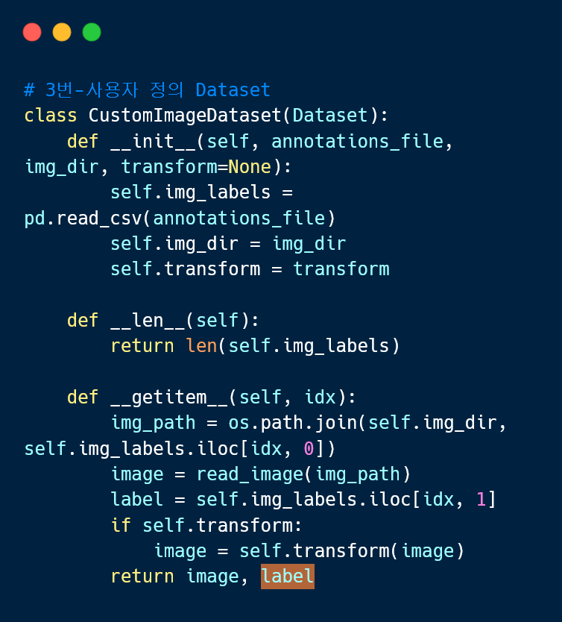
튜토리얼
Dataset
주요 메서드
__init__ : 데이터셋 초기화
CSV 파일 로드, 이미지 경로 저장
__len__ : 데이터셋의 샘플 수 변환
데이터 크기를 확인, 순회 시 활용
__getitem__ : 특정 인덱스의 이미지와 레이블 반환
이미지 경로 생성 -> 읽기(read_image)
CSV에서 해당 레이블 로드
변환(Transform) 적용

Slide 12
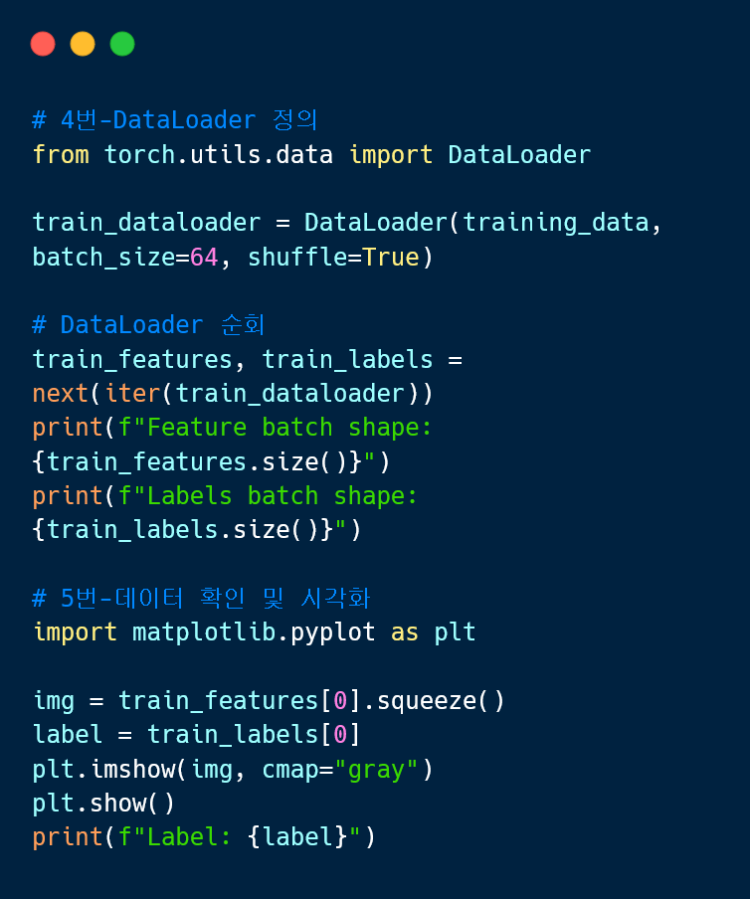
튜토리얼
DataLoader
4번 -> DataLoader는 데이터셋을 순환 할 때 샘플과 정답(Label)을 반환한다.
Training_data – 학습에 사용될 데이터셋
Batch_size=64 – 한번에 로드할 데이터의 크기 64
Shuffle=True – 데이터를 무작위로 섞어 배치에 포함

Slide 13
튜토리얼
신경망 모델 구성하기

Slide 14
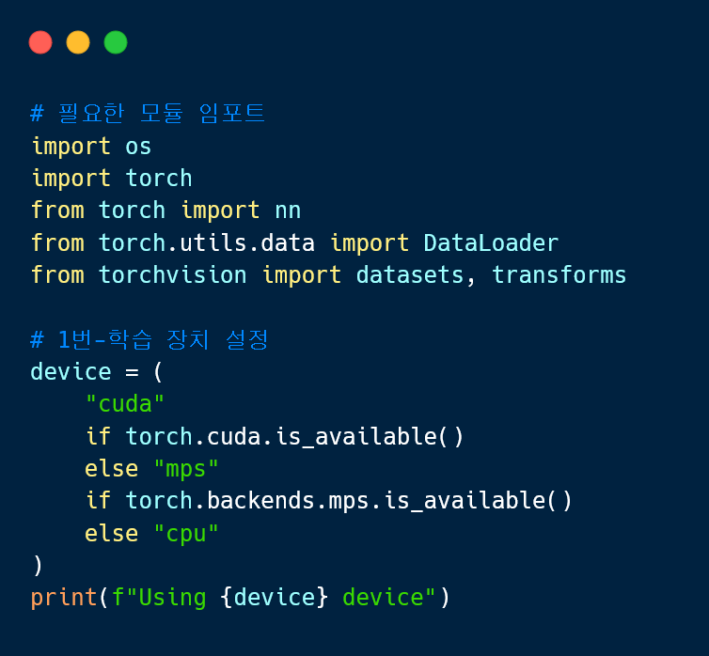
튜토리얼
신경망 모델 구성하기
모듈
os:운영 체제(OS) 관련 작업 처리
torch:PyTorch의 핵심 모듈로, 텐서 연산 및 딥러닝 모델 구현에 사용
torch.nn:신경망을 구축하기 위한 모듈. 신경망 계층(Layer), 활성화 함수, 손실 함수 등이 포함
Torch.utils.data.DataLoader:데이터셋을 쉽게 로드하고 미니배치로 분할하여 학습에 사용하기 위해 제공
torchvision.datasets:자주 사용하는 데이터셋(FashionMNIST, CIFAR10 등)을 손쉽게 다운로드하고 로드할 수 있도록 지원
torchvision.transforms:데이터 변환 및 전처리를 지원하는 모듈로, 이미지 크기 조정, 정규화, Tensor 변환 등이 포함되어 있습니다.
1번 -> 학습장치설정
GPU/CPU를 자동으로 감지해 학습 장치를 설정

Slide 15
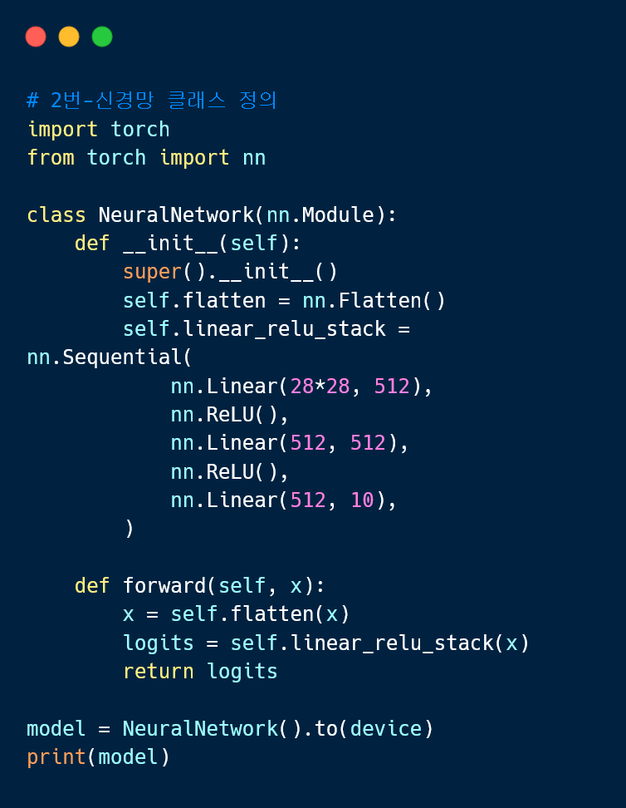
튜토리얼
신경망 모델 구성하기
Flatten → Fully Connected Layers + ReLU → 10개 클래스 분류.
신경망 클래스 정의
2번 ->
모듈 임포트
- torch: 딥러닝 구현 기본 모듈.
torch.nn: 신경망 계층 및 활성화 함수 제공.
NeuralNetwork 클래스
- 구조
- Flatten: 2D 이미지를 1D 벡터로 변환.
- Sequential: Fully Connected Layers + ReLU.
- 계층
- 입력: 28x28 → Flatten(784)
- 은닉층: Linear(784→512) → ReLU → Linear(512→512) → ReLU
- 출력: Linear(512→10) (10개 클래스 분류)
데이터 흐름
입력 데이터를 Flatten → 계층을 통과 → logits 반환

Slide 16
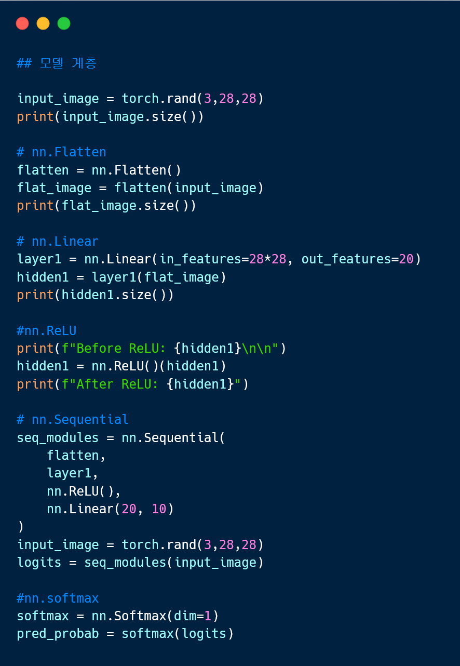
튜토리얼
신경망 모델 구성하기
모델 계층
# nn.Flatten -> 28x28 2D 이미지를 784 크기의 1D 배열로 변환.
# nn.Linear -> layer1 = nn.Linear(in_features=28*28, out_features=20)hidden1 = layer1(flat_image)
# nn.ReLU -> 선형 변환 후 비선형 활성화 함수(ReLU)로 음수 값을 0으로 변환.
#nn.Sequential-> Flatten → Linear → ReLU → Linear 계층을 순차적으로 구성해 데이터 흐름 관리.
# nn.Softmax -> 모델의 최종 출력값(logits)을 확률 값으로 변환
Flatten: 입력 데이터 구조 변경 (28x28 → 784).
Linear: 선형 변환으로 데이터 매핑.
ReLU: 비선형성 추가.
Sequential: 간결하게 계층 연결.
Softmax: 최종 클래스 확률 계산.

Slide 17
튜토리얼
모델 매개변수 최적화하기

Slide 18
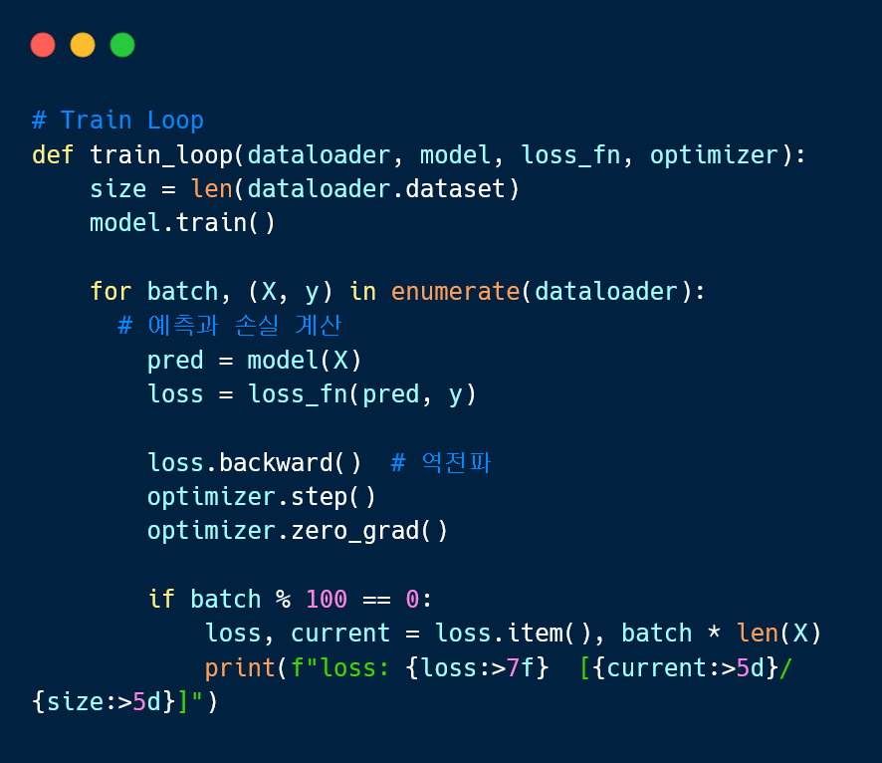
튜토리얼
모델 매개변수 최적화하기_Train Loop
Train Loop (모델 학습 단계)
학습 데이터를 통해 모델 매개변수를 조정하고 성능을 점진적으로 개선.
데이터 배치 처리: dataloader에서 데이터를 배치 단위로 가져옴
예측 및 손실 계산: 모델이 예측값(pred)을 생성하고, 손실 함수(loss_루)를 통해 예측값과 실제값의 차이를 계산
역전파: 손실 값을 기반으로 기울기(gradient)를 계산하고, 옵티마이저(optimizer)가 이를 사용해 매개변수를 업데이트
기울기 초기화: optimizer.zero_grad()를 호출해 이전 단계의 기울기를 초기화
진행 상황 출력: 일정 배치마다 손실 값과 학습 진행률을 출력

Slide 19
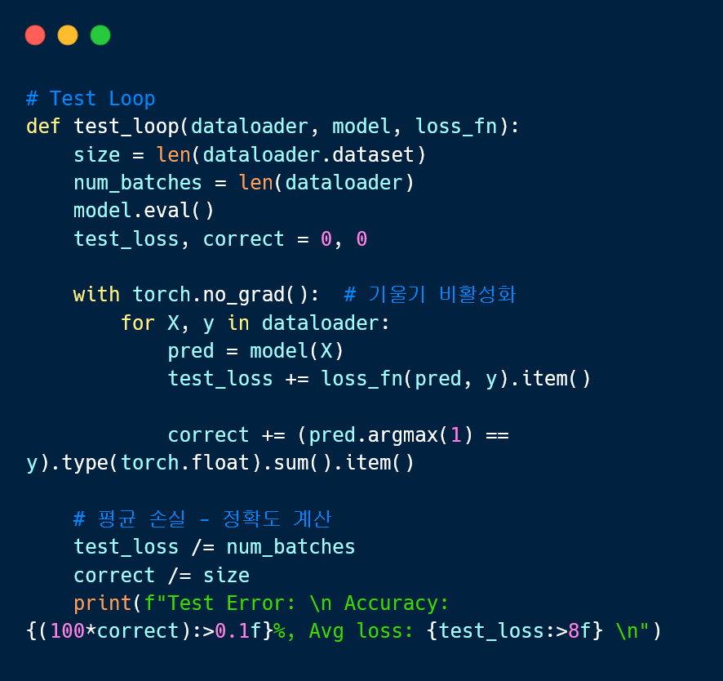
튜토리얼
모델 매개변수 최적화하기_Test Loop
Test Loop (모델 테스트 단계)
학습되지 않은 데이터(테스트 데이터)로 모델 성능을 평가.
모델 평가 모드로 전환: model.eval()은 학습 중에만 활성화되는 기능(드롭아웃, 배치 정규화 등)을 비활성화합니다.
기울기 비활성화: torch.no_grad()를 사용하여 테스트 단계에서 불필요한 기울기 계산을 막습니다.
손실 및 정확도 계산: 손실 값 평균과 정확도를 계산하여 모델 성능을 측정합니다.

Slide 20
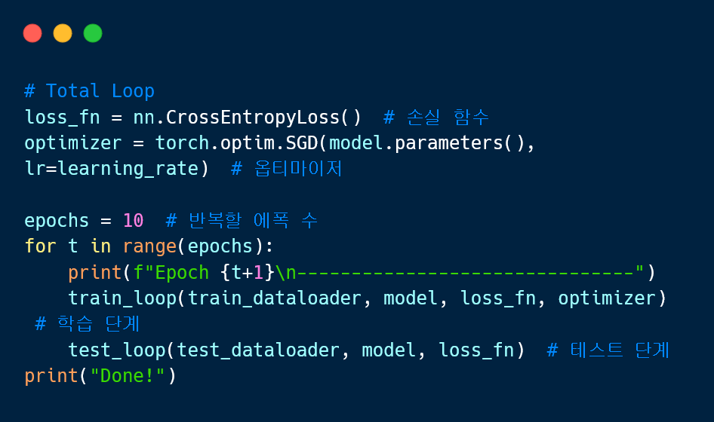
튜토리얼
모델 매개변수 최적화하기_Total Loop
전체 실행 루프
설명: 학습(Train Loop)과 테스트(Test Loop)를 에폭 수만큼 반복 실행하여 모델을 점진적으로
에폭(학습 횟수) 반복 구조
학습 단계(train_loop):
학습 데이터를 모델에 전달하여 예측값과 실제값의 차이를 계산
손실 함수로 계산된 손실값을 기반으로 역전파와 옵티마이저를 통해 모델 매개변수를 조정
테스트 단계(test_loop):
테스트 데이터를 사용하여 학습된 모델이 잘 작동하는지 평가
정확도(Accuracy)와 평균 손실(Avg Loss)을 출력하여 모델의 성능을 확인

Slide 21
튜토리얼
모델 저장하고 불러오기

Slide 22
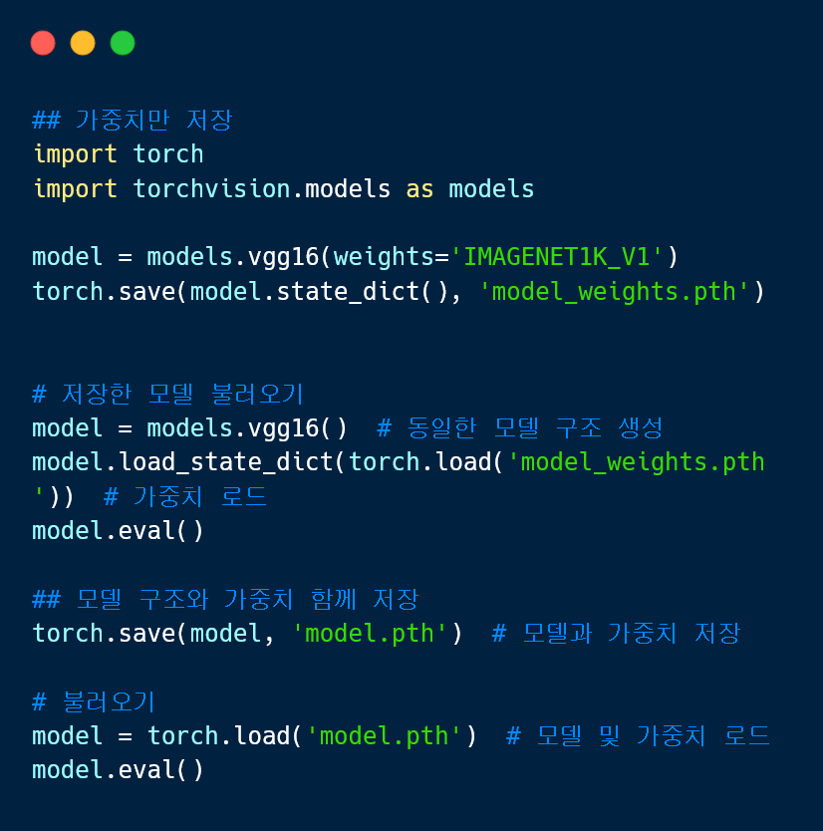
튜토리얼
모델 저장하고 불러오기
모델 저장 및 불러오기
## 모델 가중치만 저장하고 불러오기
저장 (Saving):
state_dict()는 모델의 학습된 매개변수(가중치와 편향)를 포함, torch.save로 저장
## 모델 구조와 가중치 함께 저장 및 불러오기
저장 (Saving):
모델 전체를 저장하려면 torch.save()에 모델 자체를 전달
어떤 방법으로 저장할지 선택할까?
가중치만 저장:
모델 구조를 이미 정의하거나 공유하고 싶은 경우. 더 가볍고, 저장 및 로드가 빠름.
모델 전체 저장:
구조와 가중치를 한꺼번에 저장하고 싶은 경우. 편리하지만, Python의 pickle을 사용하므로 클래스 정의가 필요.

Slide 23
튜토리얼
모델 매개변수 최적화하기_Total Loop
전체 실행 루프
설명: 학습(Train Loop)과 테스트(Test Loop)를 에폭 수만큼 반복 실행하여 모델을 점진적으로
에폭(학습 횟수) 반복 구조
학습 단계(train_loop):
학습 데이터를 모델에 전달하여 예측값과 실제값의 차이를 계산
손실 함수로 계산된 손실값을 기반으로 역전파와 옵티마이저를 통해 모델 매개변수를 조정
테스트 단계(test_loop):
테스트 데이터를 사용하여 학습된 모델이 잘 작동하는지 평가
정확도(Accuracy)와 평균 손실(Avg Loss)을 출력하여 모델의 성능을 확인

Slide 24
튜토리얼
모델 매개변수 최적화하기_Total Loop
전체 실행 루프
설명: 학습(Train Loop)과 테스트(Test Loop)를 에폭 수만큼 반복 실행하여 모델을 점진적으로
에폭(학습 횟수) 반복 구조
학습 단계(train_loop):
학습 데이터를 모델에 전달하여 예측값과 실제값의 차이를 계산
손실 함수로 계산된 손실값을 기반으로 역전파와 옵티마이저를 통해 모델 매개변수를 조정
테스트 단계(test_loop):
테스트 데이터를 사용하여 학습된 모델이 잘 작동하는지 평가
정확도(Accuracy)와 평균 손실(Avg Loss)을 출력하여 모델의 성능을 확인

Slide 25


부제목 타이틀
(국립박물관문화재단클래식)
중간 크기 내용1 입력(One 모바일 고딕)
중간 크기 내용1의 세부 내용을 적어주세요 구체적인 내용을 적으시려면 길게 본문을 작성하셔야합니다 이 PPT 템플릿에서 사용된 폰트는 총 3개로( MBC 1961 / 국립박물관문화재단클래식 / One모바일고딕) 서체를 활용하고 있습니다 템플릿 수정이 필요하시거나 궁금한 부분이 있다면 언제든지 연락주시기 바랍니다 이 디자인은 건국대학교 시각영상디자인학과 재학생 2명이 함께 제작하였습니다
중간 크기 내용2 입력(One 모바일 고딕)
중간 크기 내용2의 세부 내용을 적어주세요 구체적인 내용을 적으시려면 길게 본문을 작성하셔야합니다 이 PPT 템플릿에서 사용된 폰트는 총 3개로( MBC 1961 / 국립박물관문화재단클래식 / One모바일고딕) 서체를 활용하고 있습니다 템플릿 수정이 필요하시거나 궁금한 부분이 있다면 언제든지 연락주시기 바랍니다 이 디자인은 건국대학교 시각영상디자인학과 재학생 2명이 함께 제작하였습니다

